Slide 1
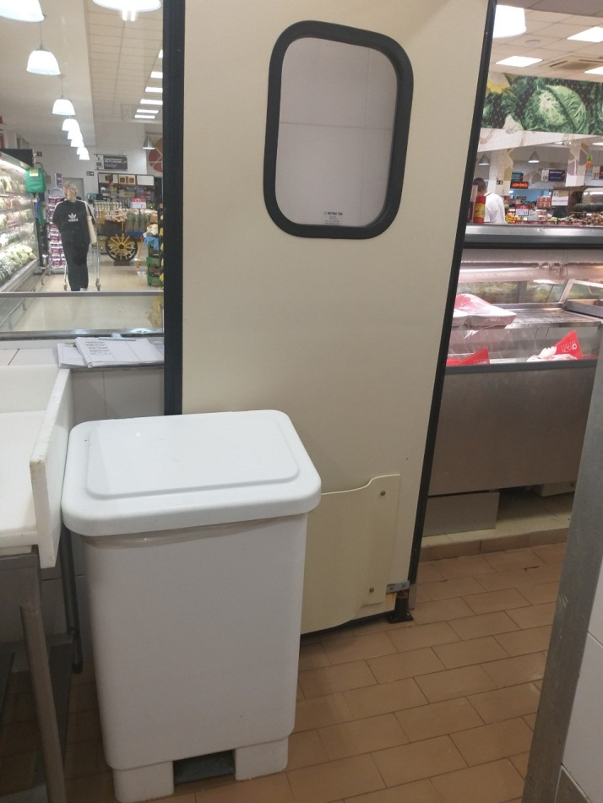
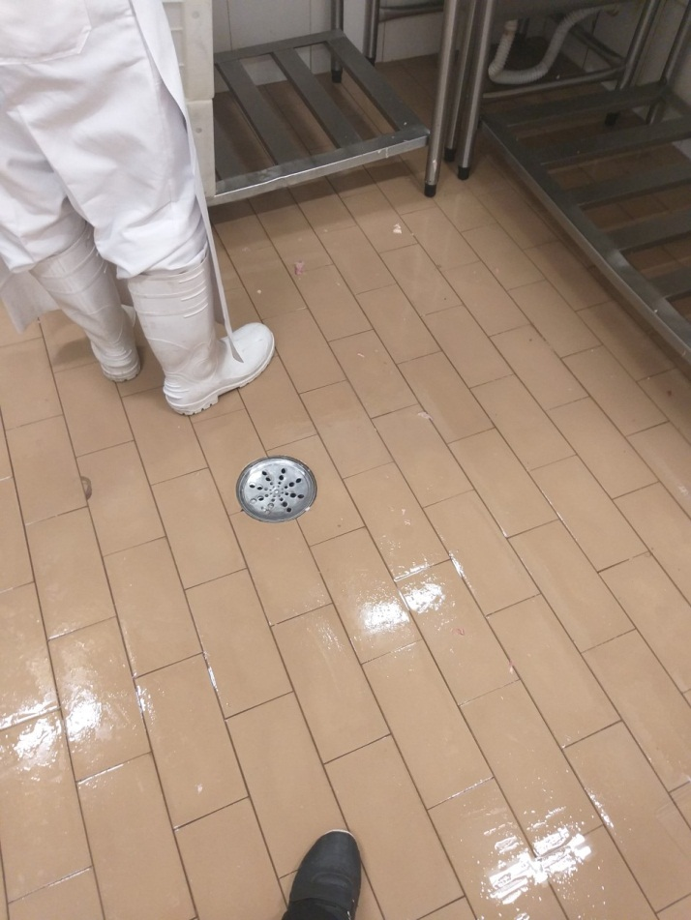
Relatório fotográfico
Madrid 1
Setor açougue
Porta mantida aberta com auxilio de uma lixeira , permitindo a entrada de pragas.
Piso mantido úmido e engordurado Melhorar higienização .Risco de queda.

Slide 2
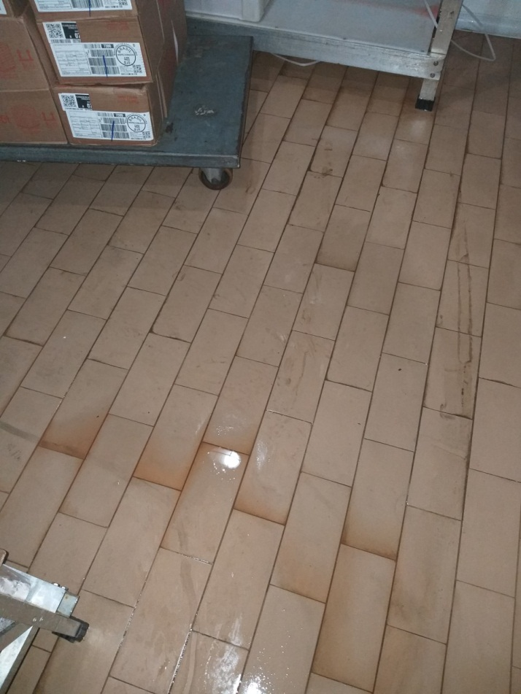
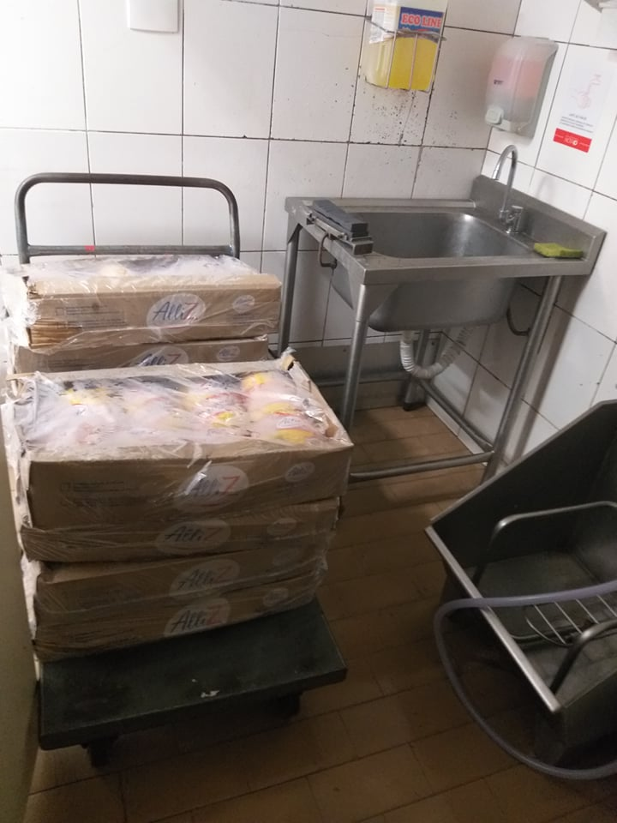
Câmara fria açougue – sujidades no piso
Setor de lava bota: frango descongelando em temperatura ambiente.

Slide 3
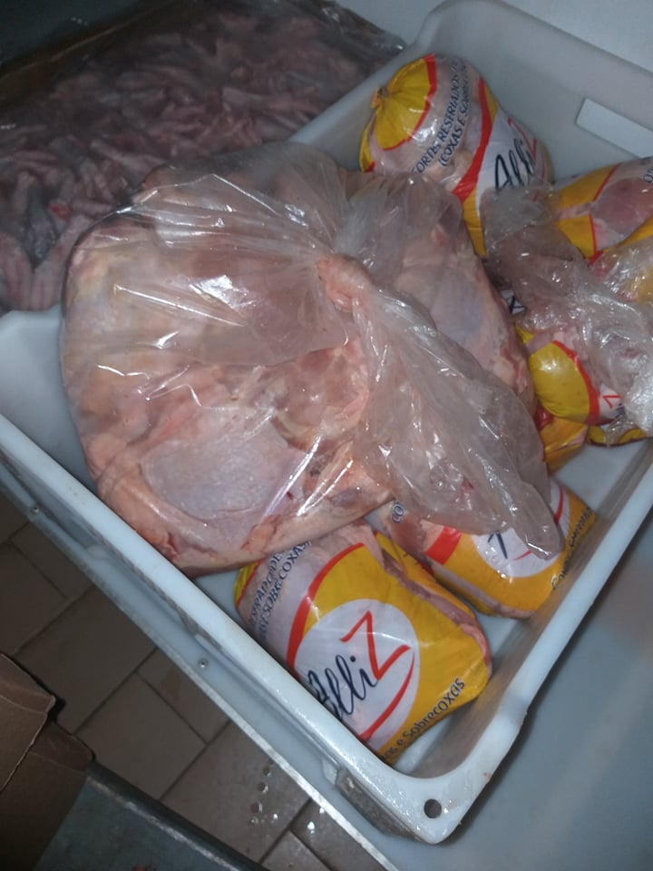
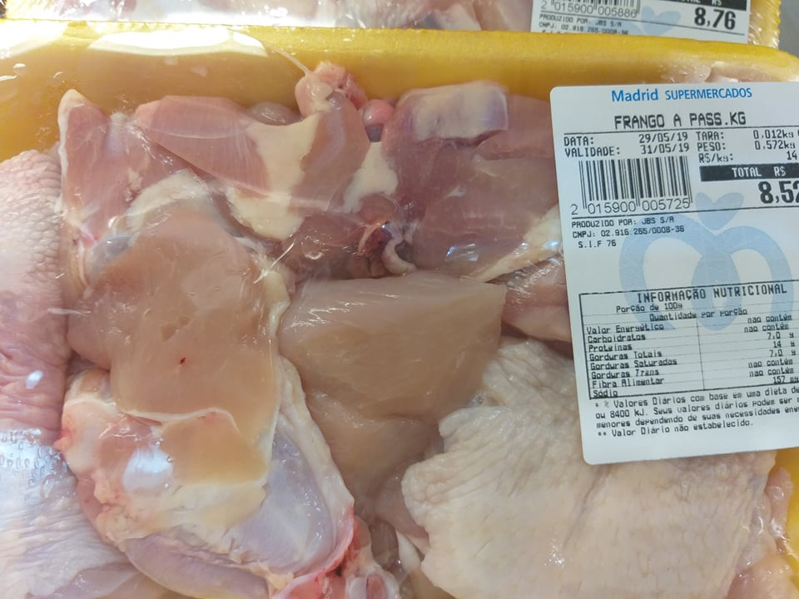
Frango sem identificação dentro da câmara fria
Etiqueta incompleta: sem modo de conservação .

Slide 4
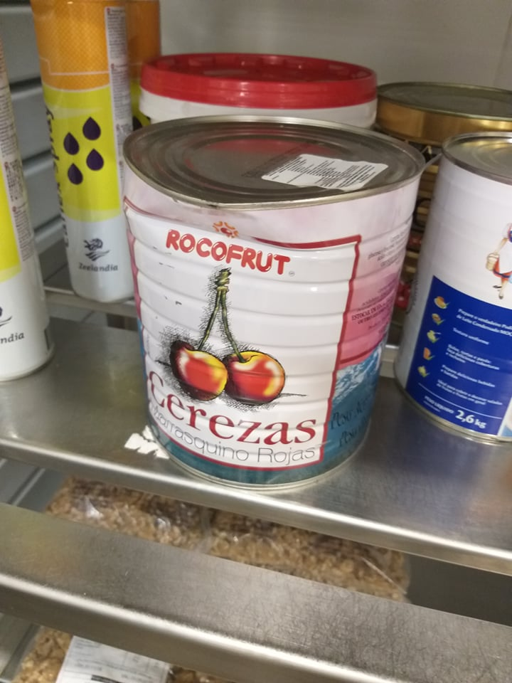
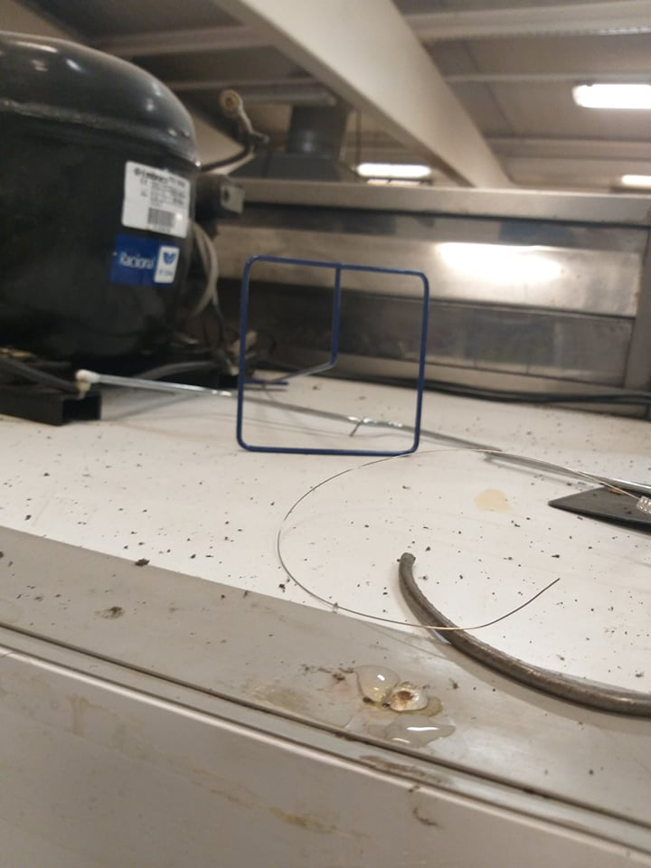
Setor Padaria
Lata amassada – impróprio para consumo
Sujidades no refrigerador – parte superior

Slide 5
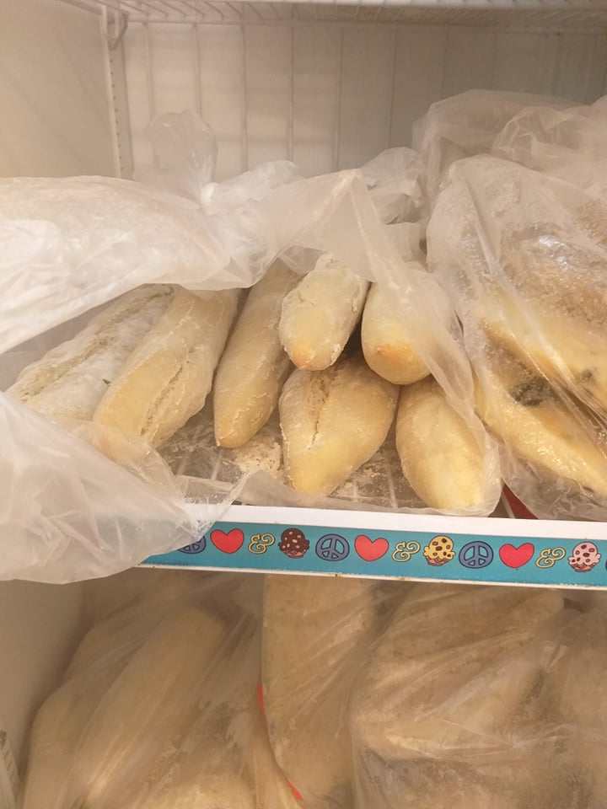
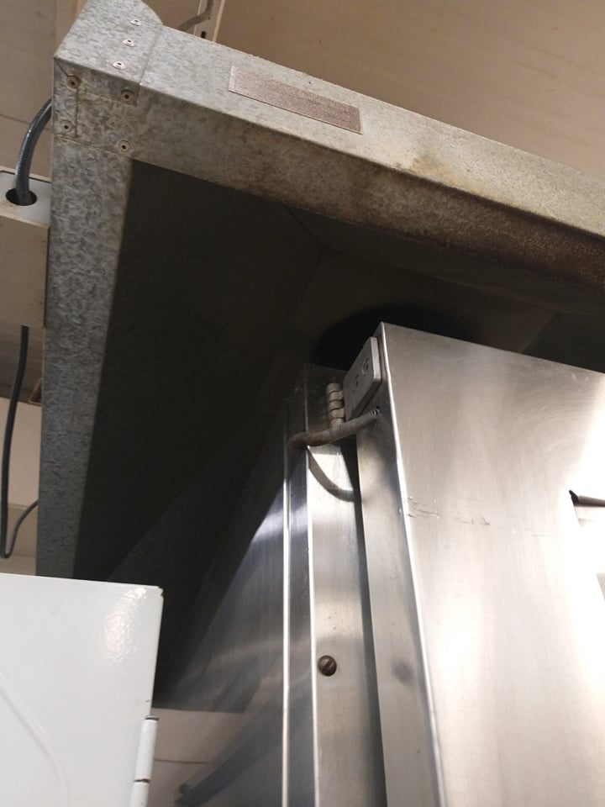
Pães desprotegidos sem identificação
Sujidades na parte interna da coifa- providenciar limpeza pesada.

Slide 6
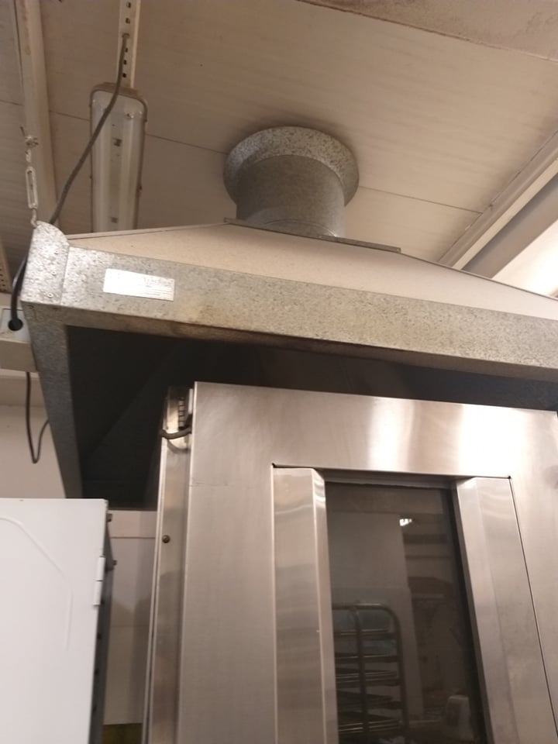
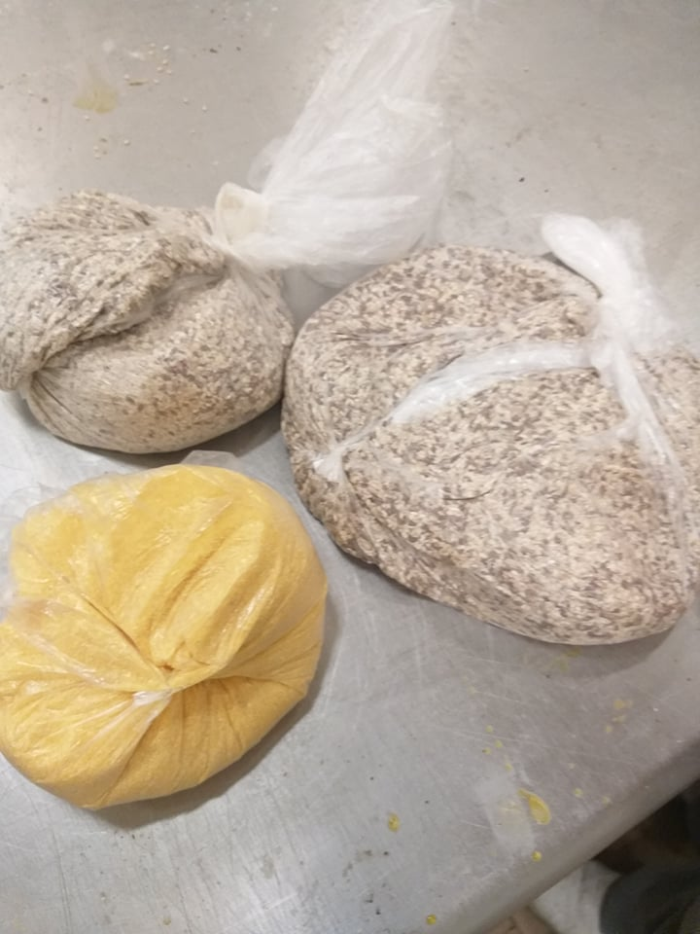
Sujidades na coifa- parte externa
Farinhas sem identificação

Slide 7
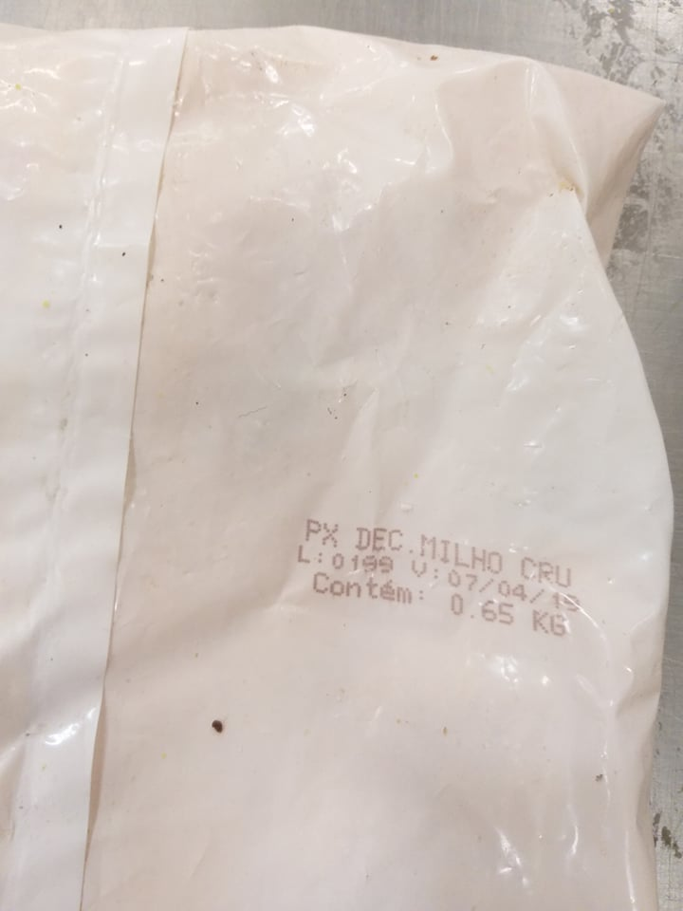
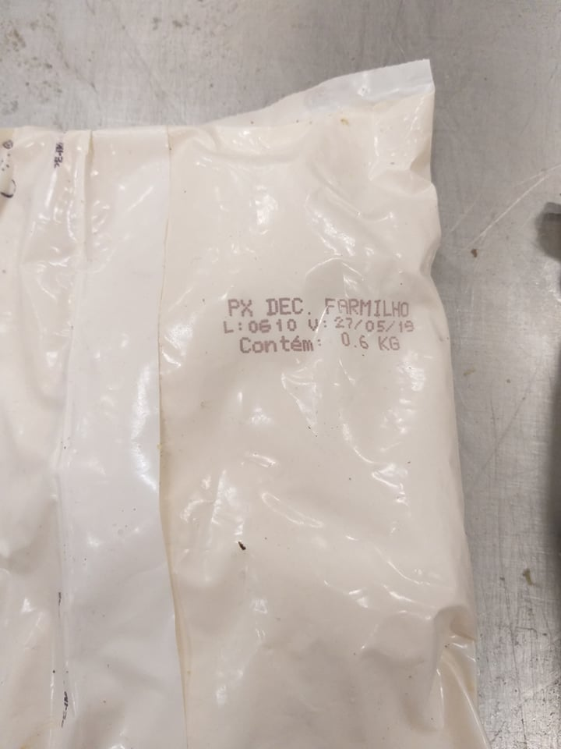
Produto vencido – improprio para consumo
Produto vencido -impróprio para consumo

Slide 8
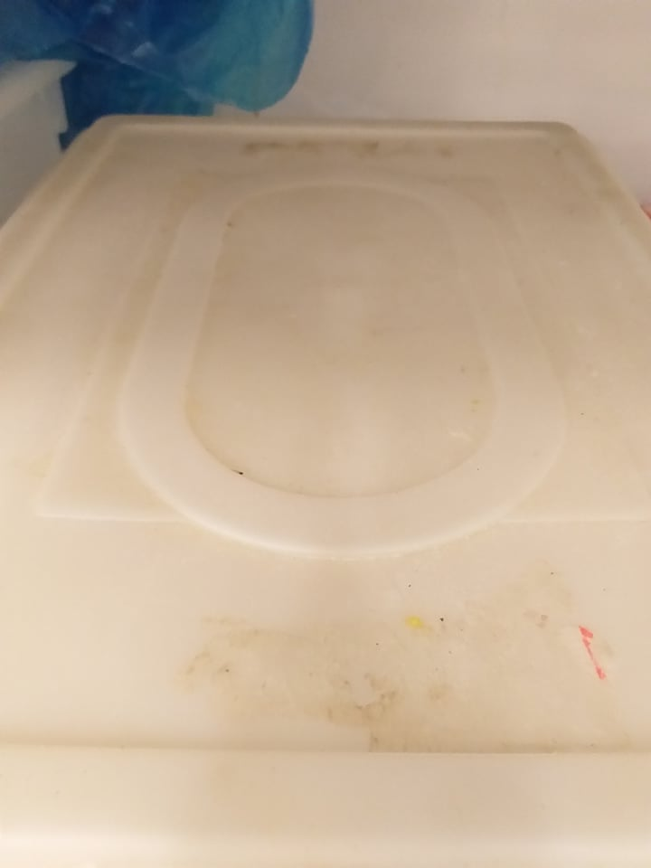
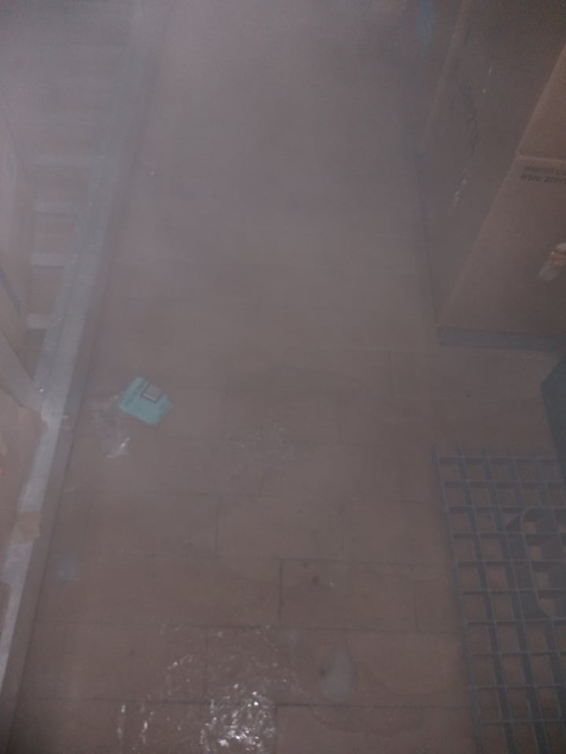
Tampas dos recipientes encrustadas
Câmara congelada padaria – sujidades no piso e produtos encostados na parede

Slide 9
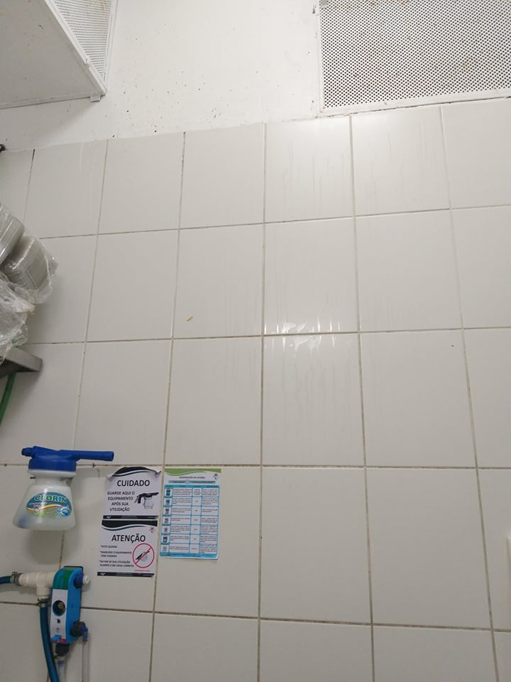
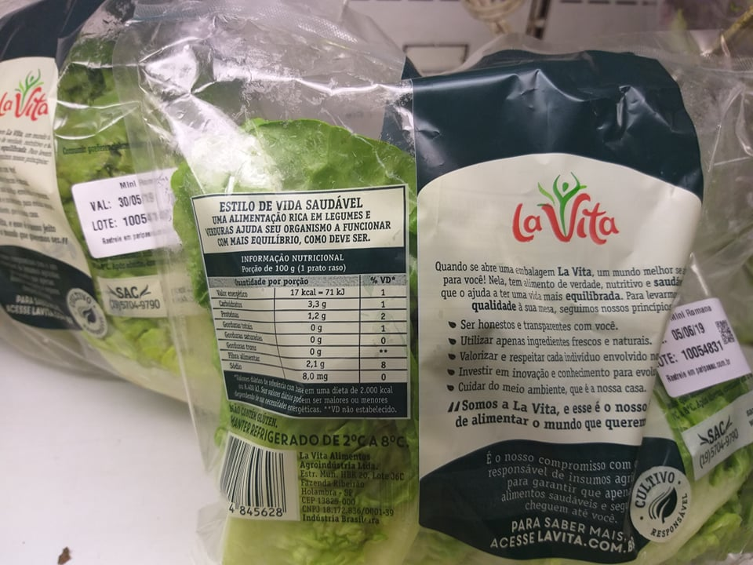
Setor FLV´s
Sujidades na parede do setor de manipulação
Produto disponibilizado sem pvps

Slide 10
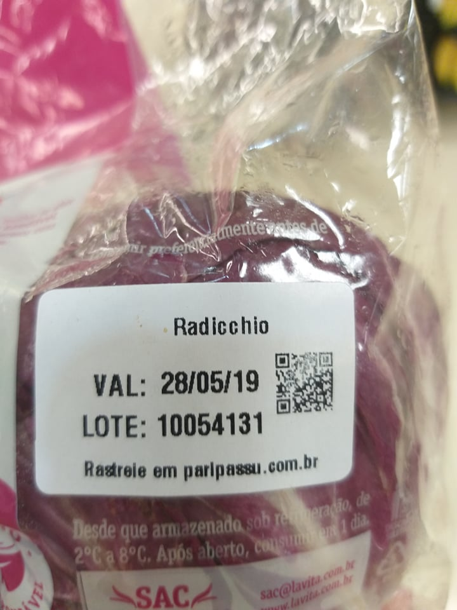
Produto vencido no refrigerador de vendas de FLV – Produto impróprio para consumo

Slide 11
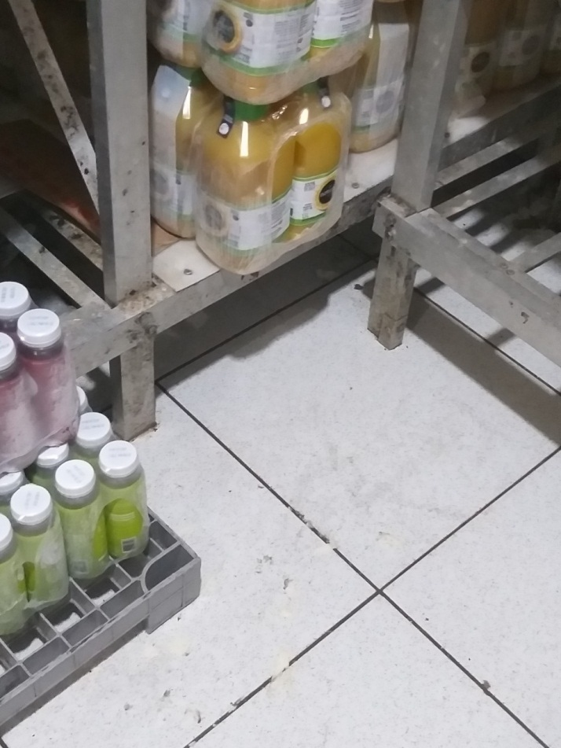
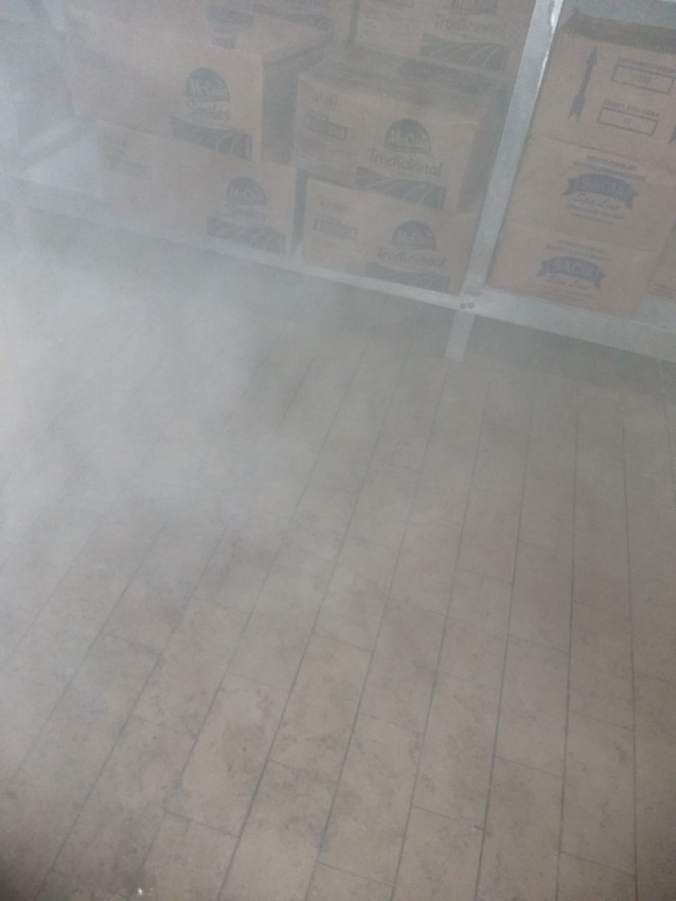
Setor Frios
Piso da câmara fria – Sujidades
Sujidades no piso da câmara congelada setor frios

Slide 12
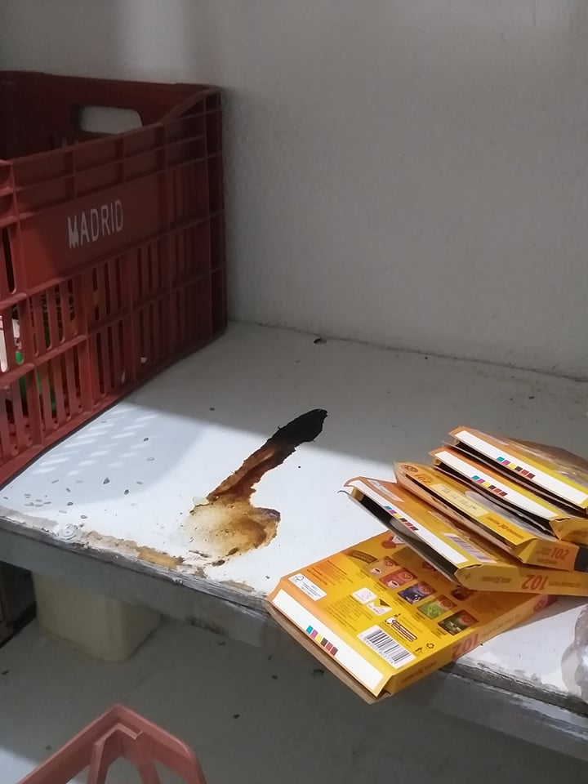
Setor – Produto impróprio
Sujidades nas prateleiras – Providenciar limpeza

Slide 13
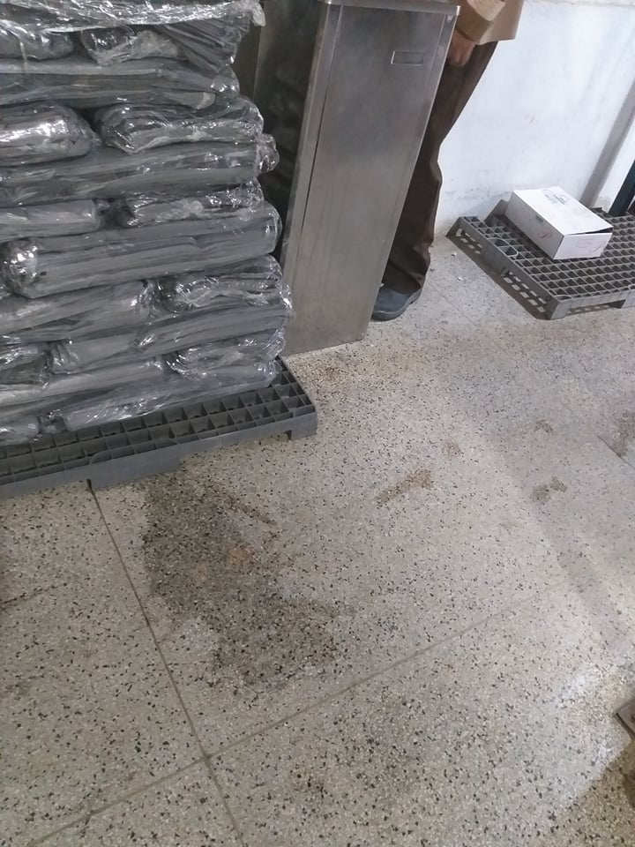
Estoque Seco
Presença de vazamento
( funcionário abriu chamado para manutenção)

Slide 14
Observações extras
Setor Padaria –Atendimento
Pães desprotegidos
Setor Frios - Atendimento
Produtos sem rastreabilidade completa
Sujidades na parte interna da ilha de congelados
Supervisão :Cristiane Paganelli

